Slide 1
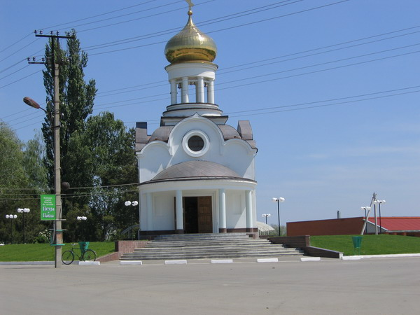
ГОУ КШИ КУРГАНИНСКИЙ КАДЕТСКИЙ КАЗАЧИЙ КОРПУС
ПРЕЗЕНТАЦИЯ К УРОКУ – ЭКСКУРСИИ
ПО ОСНОВАМ ПРАВОСЛАВНОЙ КУЛЬТУРЫ
ПО «ЗОЛОТОМУ КОЛЬЦУ» КУБАНИ
УЧИТЕЛЬ ОСНОВ ПРАВОСЛАВНОЙ КУЛЬТУРЫ
ГОУ КШИ КУРГАНИНСКИЙ КАДЕТСКИЙ КАЗАЧИЙ КОРПУС
СУЛКИНА АННА НИКОЛАЕВНА
ТЕЛ. + 7 988 387 45 80

Slide 2
По«золотому кольцу» Кубани
Заочная экскурсия

Slide 3
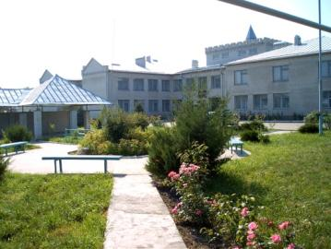
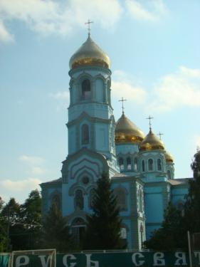
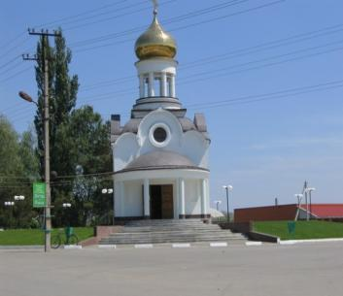
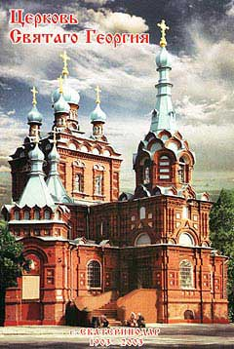
Станция 1 Свято-вознесенский храм г. Курганинск
Станция2
часовня Петра и Павла г. Курганинск
Место отправления ГОУ КШИ Курганинский кадетский казачий корпус
Станция 3 Михайло Афонская пустынь п. Победы
Станция4 Церковь Святого Георгия г. Краснодар

Slide 4
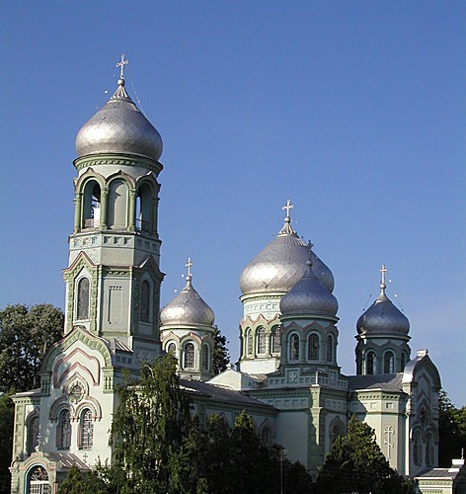
Г. Курганинск Свято-вознесенский храм. Прежний облик

Slide 5
Г. Курганинск Свято-вознесенский храм. Реконструкция куполов

Slide 6
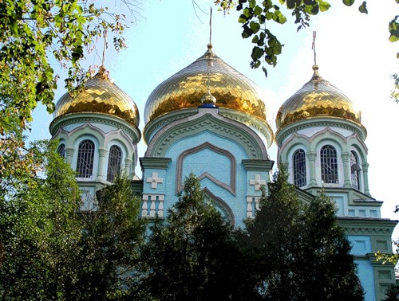
Г. Курганинск. Свято-вознесенский храм.

Slide 7
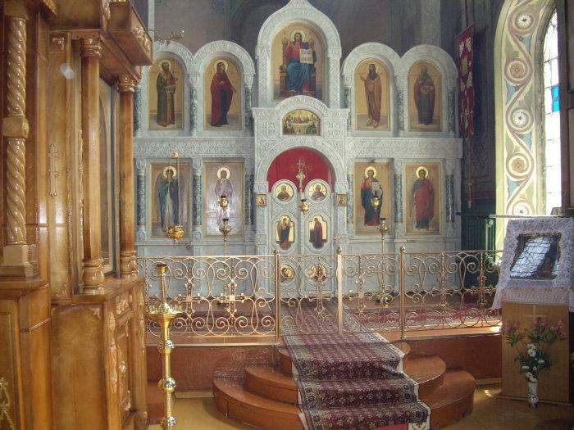
Внутреннее убранство Свято-вознесенского храма

Slide 8
Церковная летопись повествует, что в росписи храма участвовали выдающиеся живописцы- исследователи и ученики великого русского художника Васнецова.

Slide 9
Г. Курганинск. Храм-часовня Петра и Павла

Slide 10
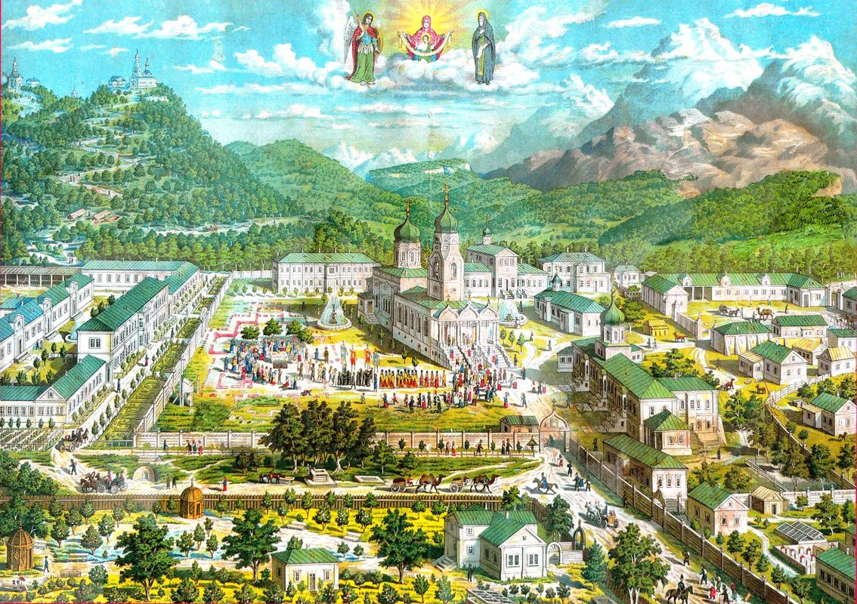
. Михайло-Афонская Закубанская общежительная мужская пустынь

Slide 11
Свято-троицкий храм

Slide 12
Свято-троицкий храм

Slide 13
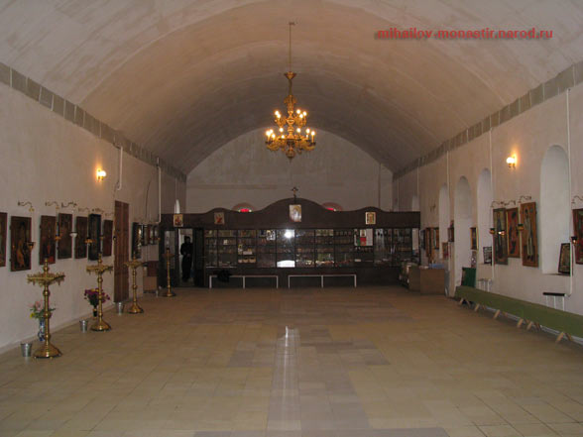
Внутреннее убранство Свято-троицкого храма

Slide 14
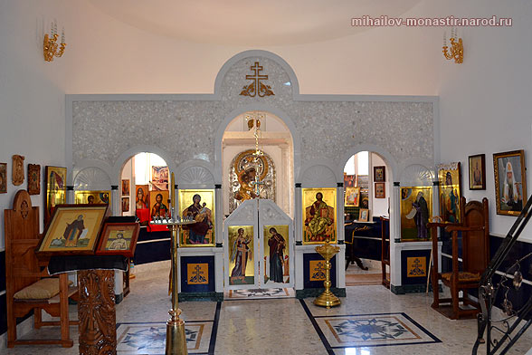
Внутреннее убранство храма преподобного Александра-игумена

Slide 15
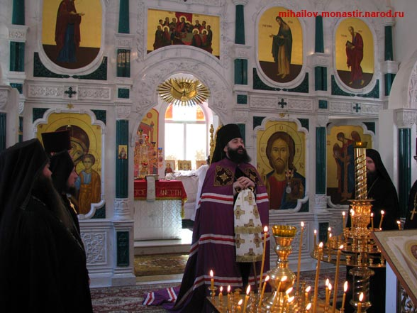
Во время службы в храме

Slide 16
Храм преподобного Александра-игумена обители неусыпающих

Slide 17
Храм в честь св. мучеников Гурия Самона Авива

Slide 18
Часовня во имя благоверного князя Святого Александра Невского

Slide 19
Храм в честь св. Пророка и Предтечи Господня Иоанна Крестителя

Slide 20
Часовня Успения Божьей матери

Slide 21
Строительство храма Успения Пресвятой Богородицы

Slide 22
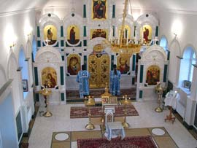
Храм Архангела Михаила

Slide 23
Братия Михайло-Афонской пустыни

Slide 24
Братия Михайло-Афонской пустыни

Slide 25
Природа на территории обители

Slide 26
Природа на территории обители

Slide 27
Природа на территории обители

Slide 28
Природа на территории обители

Slide 29
Церковь Святого Георгия г. Краснодар

Slide 30
Начало строительства церкви Св. Георгия

Slide 31
Церковь Св. Георгия сегодня

Slide 32
Церковь Св. Георгия

Slide 33
Церковь Св. Георгия

Slide 35
Церковь Св. Георгия

